Slide 1
МБОУ «БСОШ №1»
«Продуктивное оценивание результатов образовательной деятельности обучающихся начальных классов» семинар-практикум
г.Александровск, 2015 г.

Slide 2
ВЫСТУПЛЕНИЯ

Slide 3
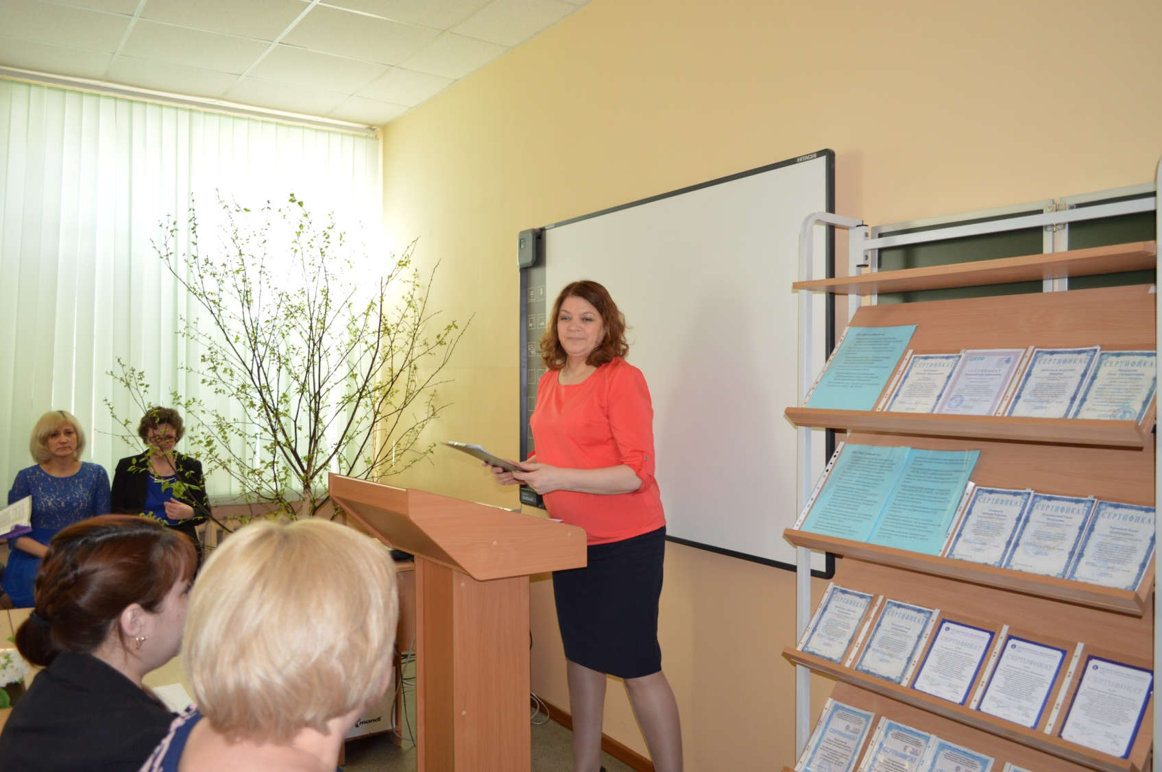
Заморина Светлана Юрьевна,
директор школы

Slide 4
Колымагина Ольга Михайловна

Slide 5
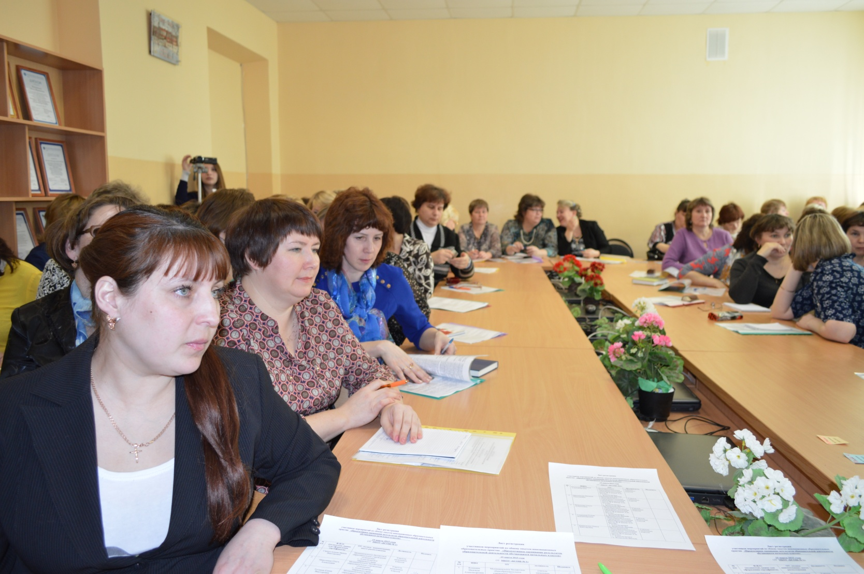
Кондакова Татьяна Мухамедовна, руководитель ШМО учителей начальных классов

Slide 6
ОТКРЫТЫЕ УРОКИ И ЗАНЯТИЯ

Slide 7
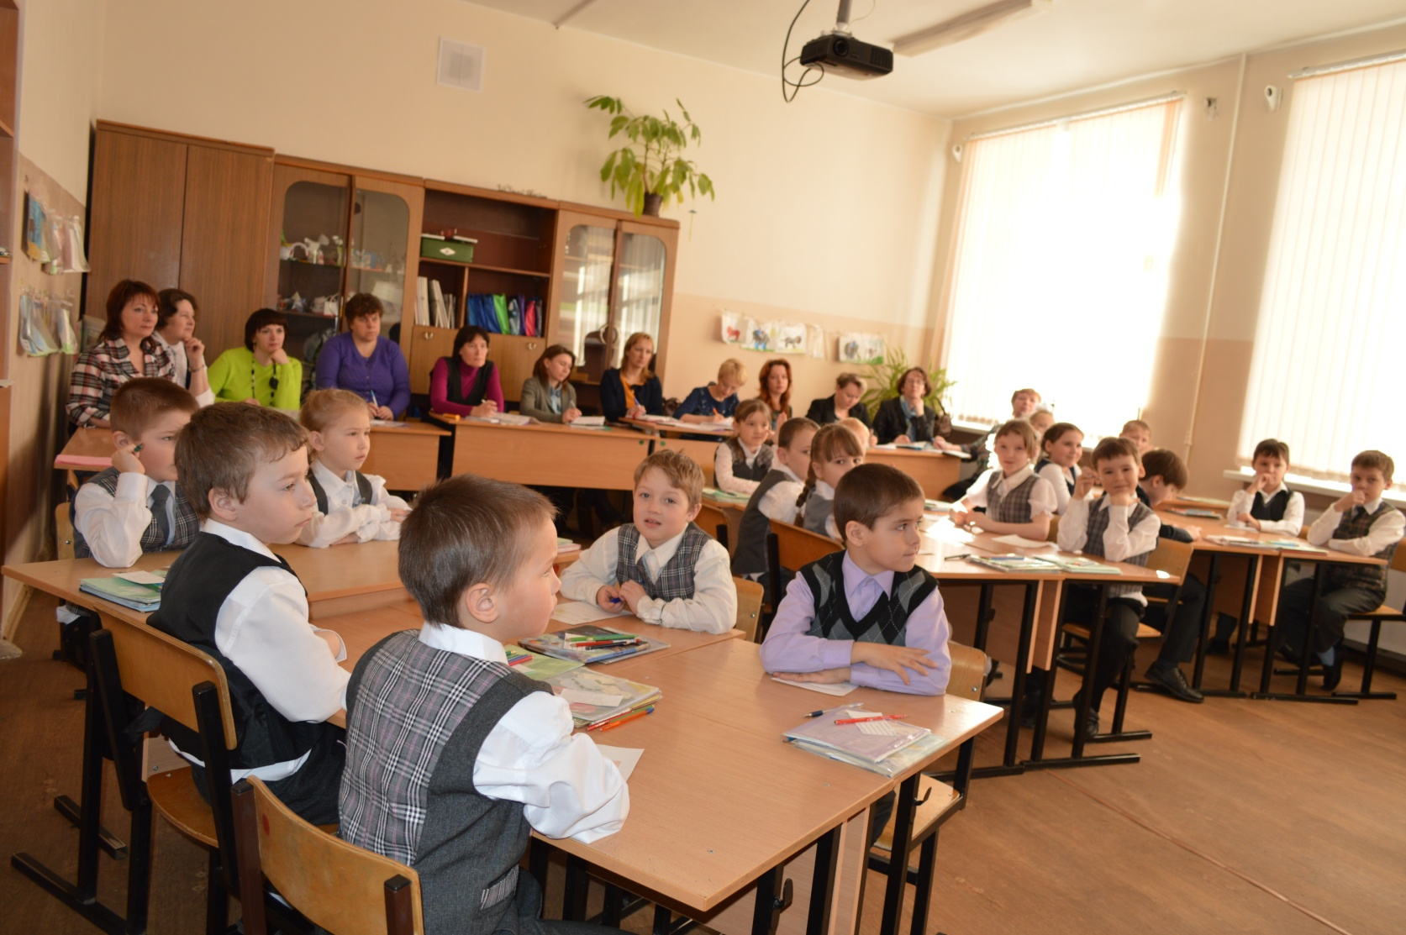
Открытый урок математики в 3 классе.
Тема урока: Площадь прямоугольника.
учитель начальных классов
Федосеева Александра Ивановна

Slide 8
Открытый урок математики в 1 классе.
Тема урока: Литр.
учитель начальных классов 1 квалификационной категории Чупрова Елена Вячеславовна

Slide 9
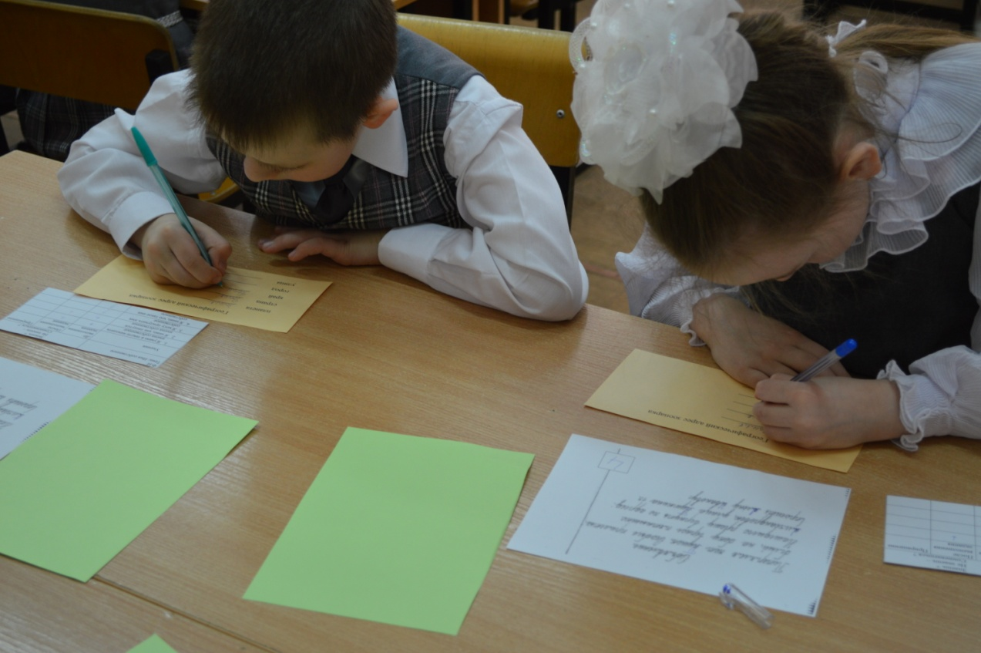
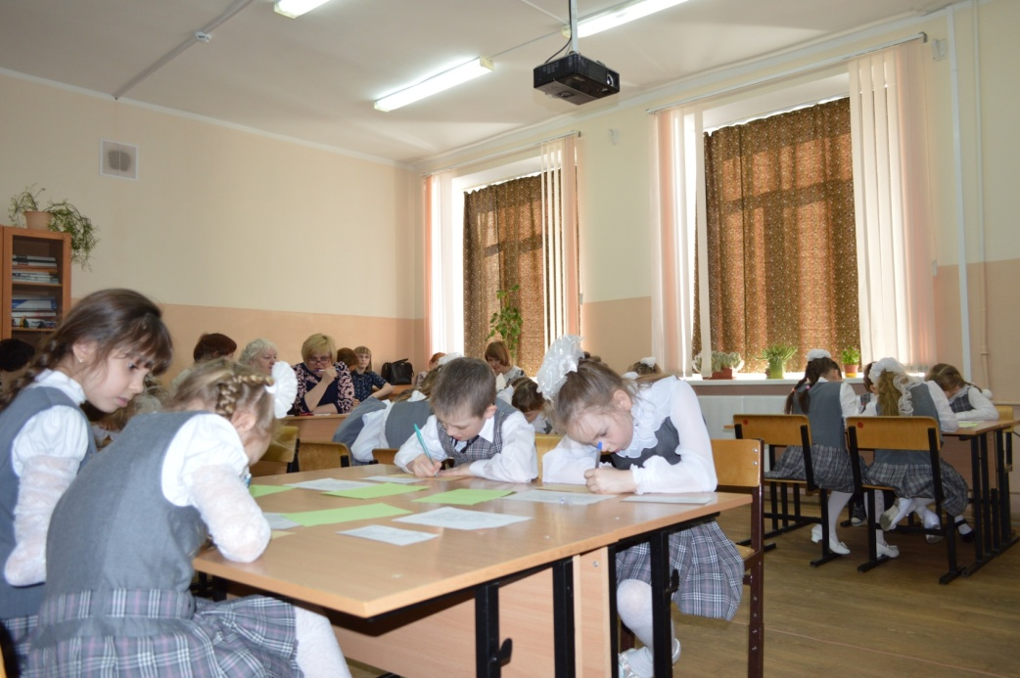
Открытый урок русского языка в 1 классе.
Тема урока: Имя собственное.
учитель начальных классов, 1 квалификационная категория
Маркова Марина Николаевна,

Slide 10
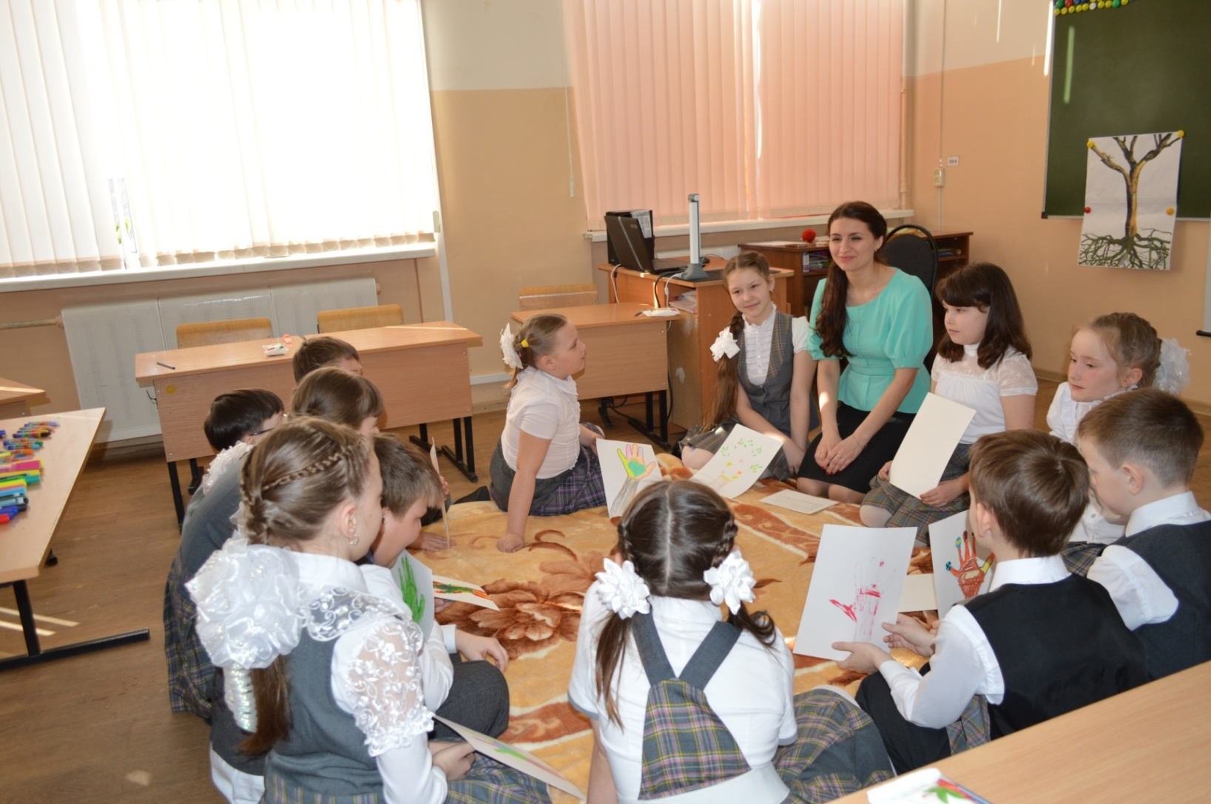
Открытое коррекционно-развивающее занятие по психологии в 3 классе.
Тема: Твой характер.
педагог-психолог
Филинова Кристина Романовна

Slide 11
Открытый урок окружающего мира во 2 классе.
Тема: Весенние месяцы.
учитель начальных классов.
Ситдикова Наталья Владимировна

Slide 12
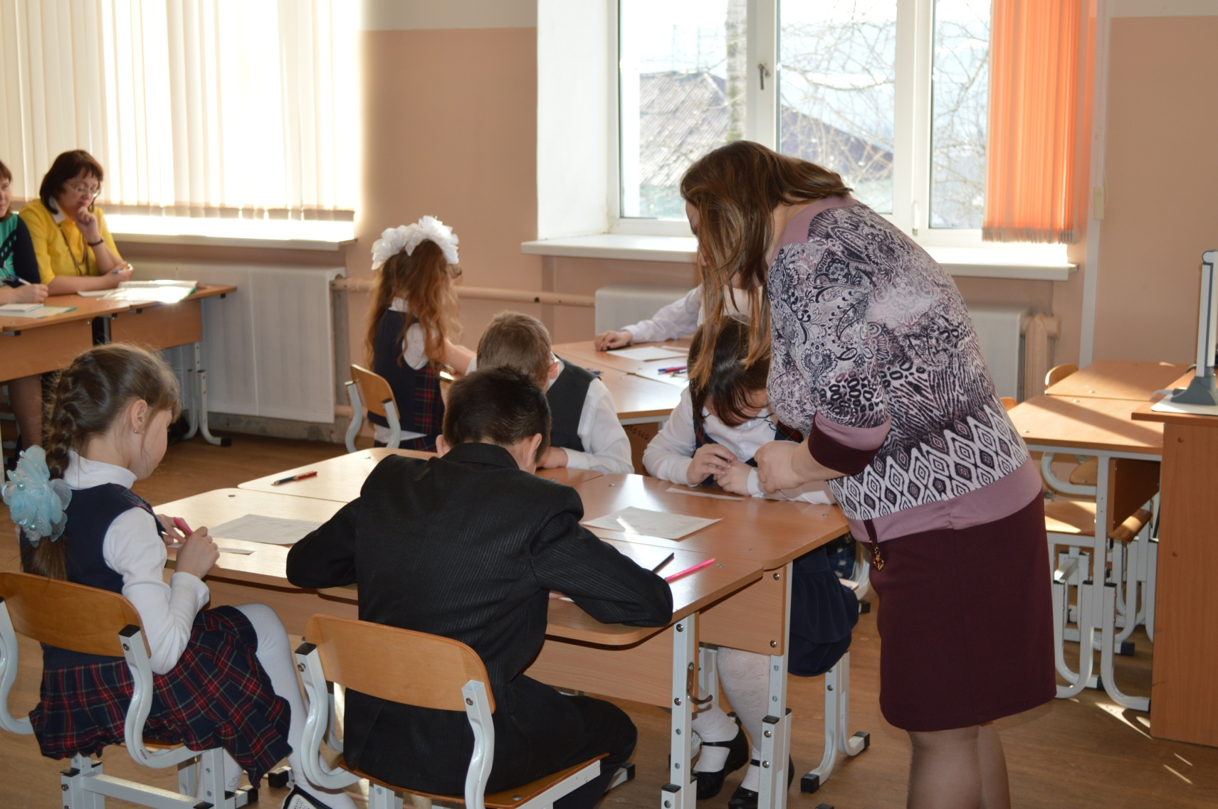
Открытый урок русского языка во 2 классе. Тема урока: Глагол.
учитель начальных классов 2 категории
Постных Наталья Владимировна

Slide 13
МАСТЕР-КЛАССЫ

Slide 14
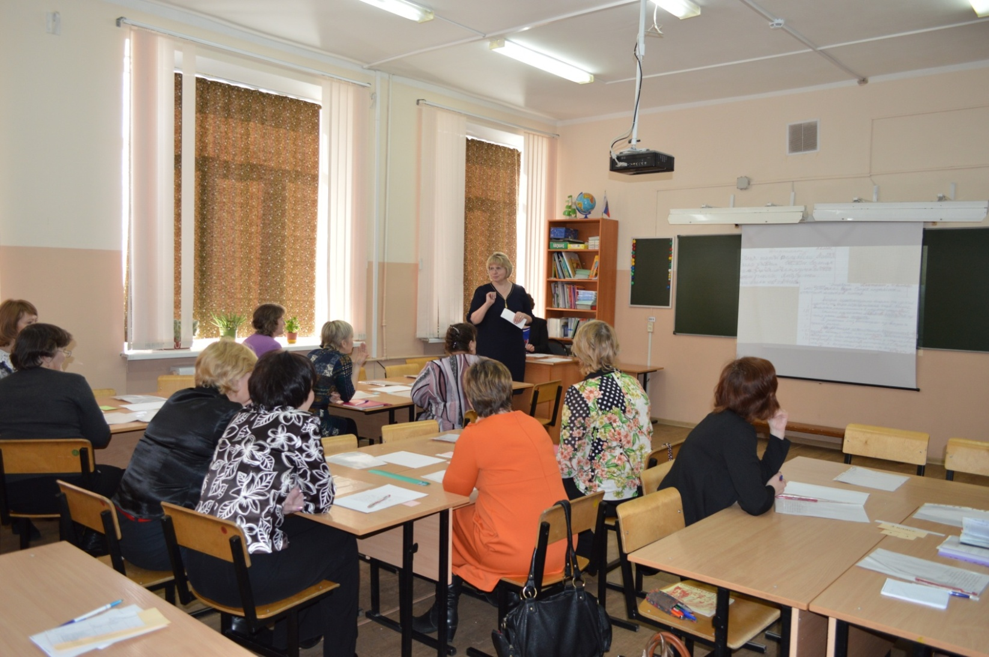
Педагогическая мастерская.
Тема: Коррекционно-развивающее занятие учителя-логопеда с учителями, обучающими школьников по программам 7-8 видов.
учитель-логопед высшей квалификационной категории Камаева Алла Павловна

Slide 15
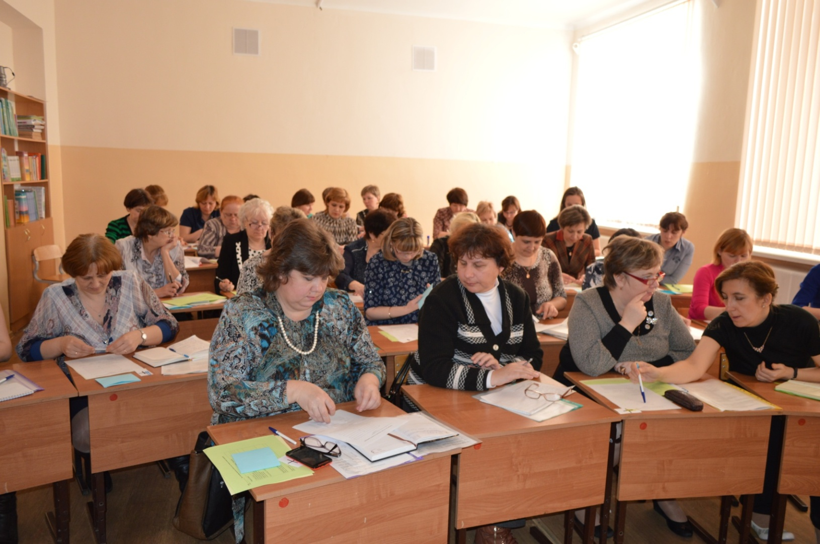
Педагогическая мастерская.
Тема: Использование листов самооценки при изучении темы «Решение составных уравнений».
учитель начальных классов 1 квалификационной категории Байрамгулова Елена Николаевна

Slide 16
Педагогическая мастерская.
Тема: Универсальные оздоровительные упражнения.
учитель адаптивной физической культуры
Курникова Светлана Владимировна

Slide 17
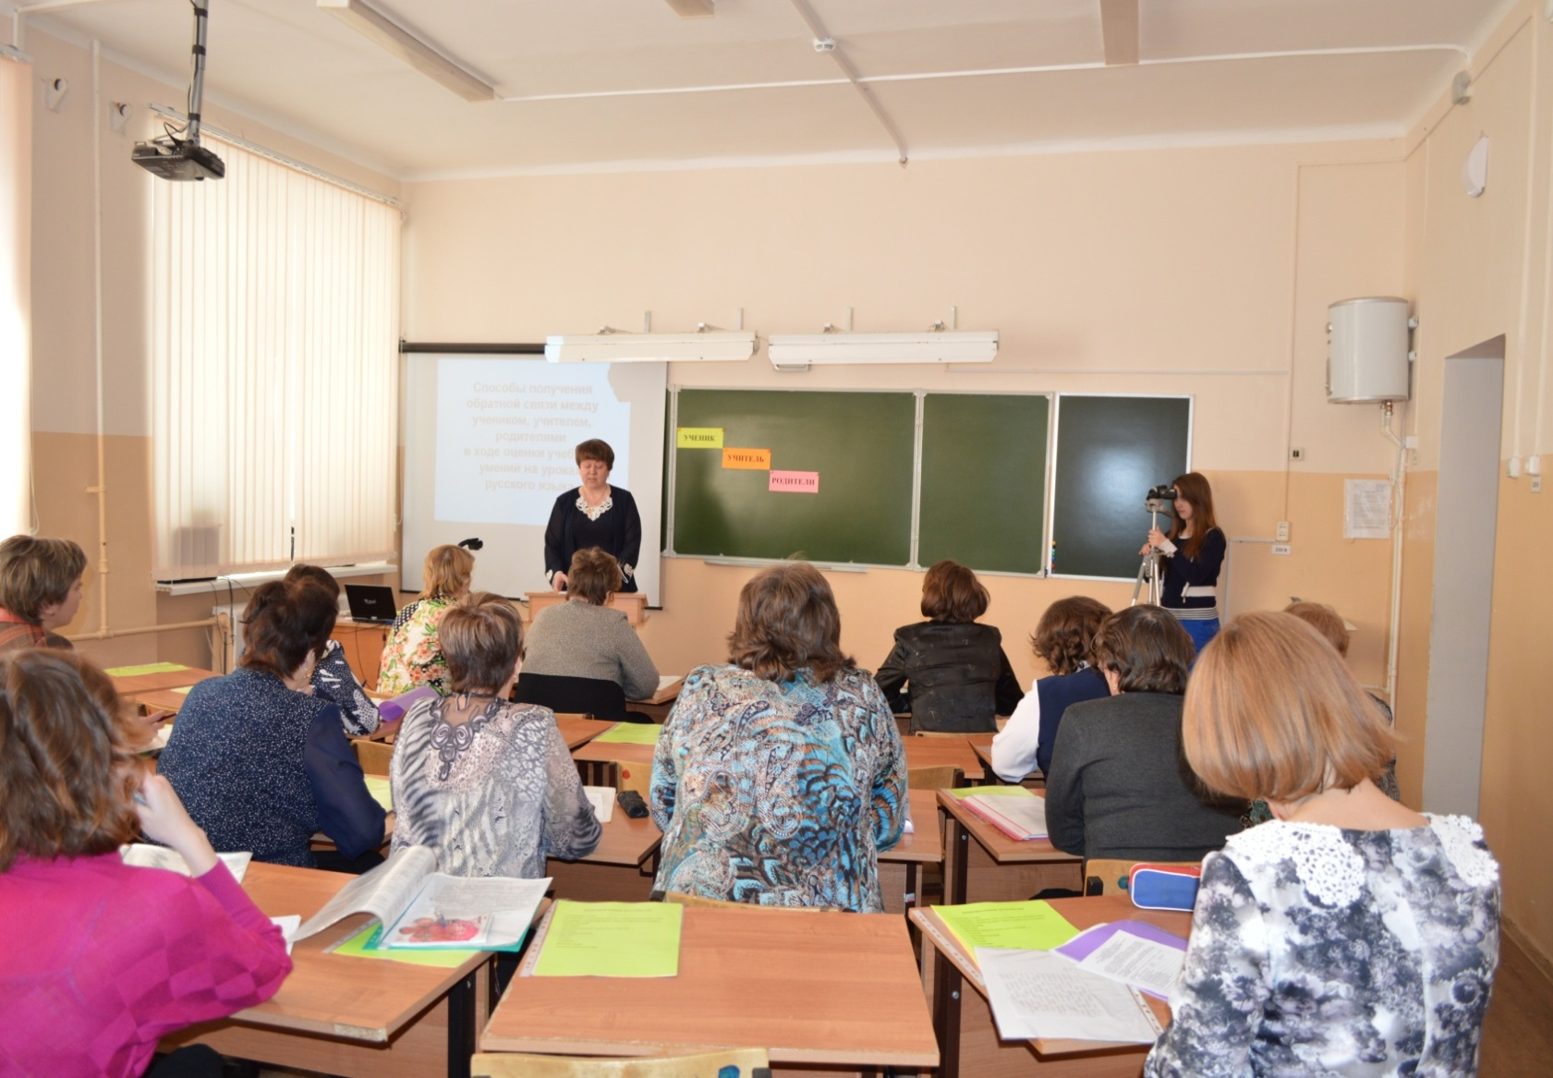
Педагогическая мастерская.
Тема: Привлечение родителей обучающихся к оценке учебных достижений детей при изучении темы «Состав слова».
учитель начальных классов высшей квалификационной категории
Ананина Светлана Александровна

Slide 18
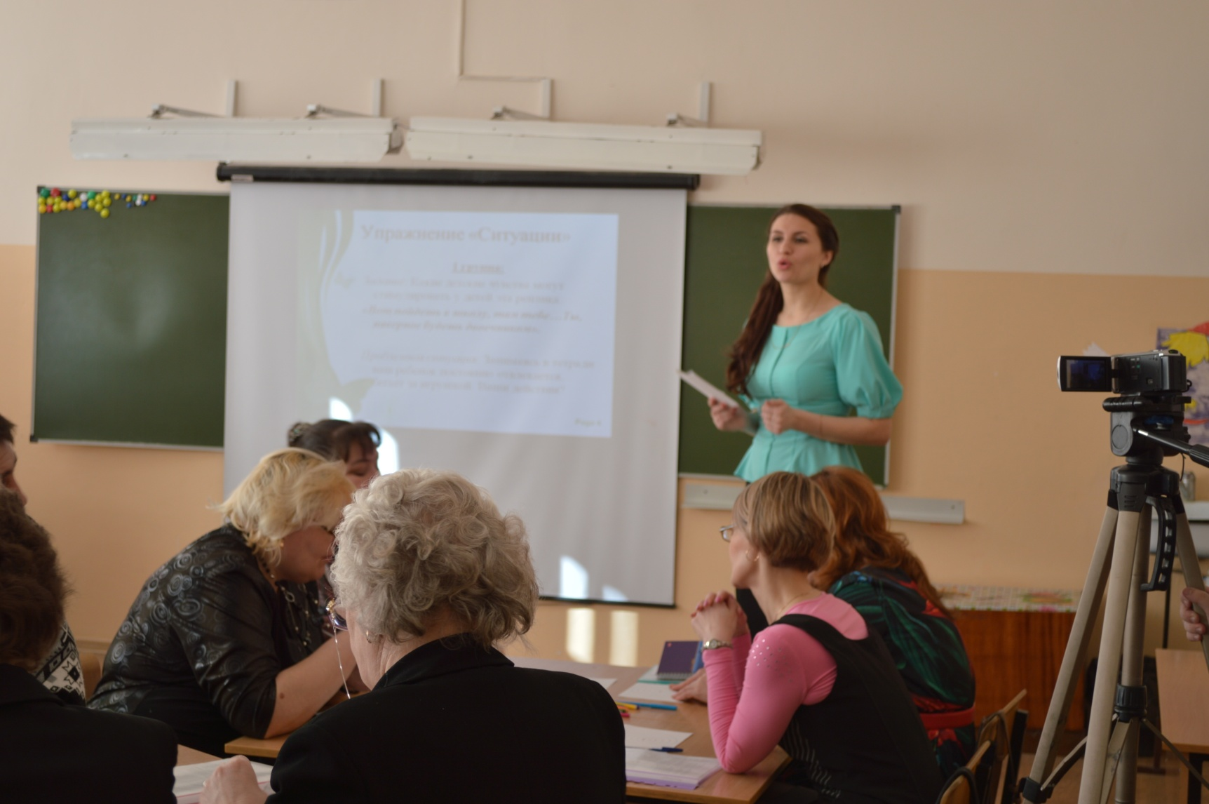
Педагогическая мастерская.
Тема: Занятие педагога-психолога с родителями будущих первоклассников.
педагог-психолог Филинова Кристина Романовна

Slide 19
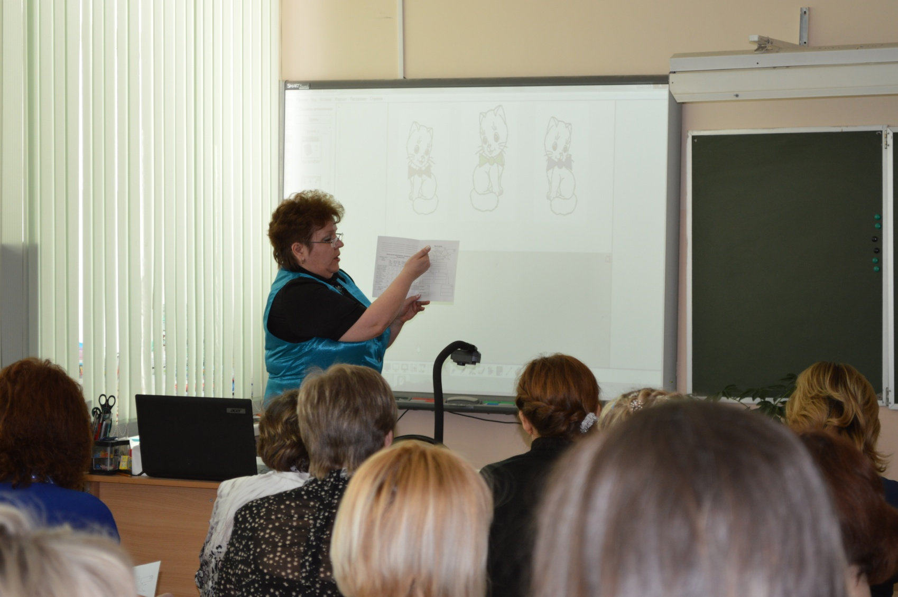
Педагогическая мастерская.
Тема: Использование листов – помощников при изучении темы «Имя прилагательное - часть речи».
учитель начальных классов 1 квалификационной категории Малухина Ольга Станиславовна

Slide 20
РЕФЛЕКСИЯ

Slide 21
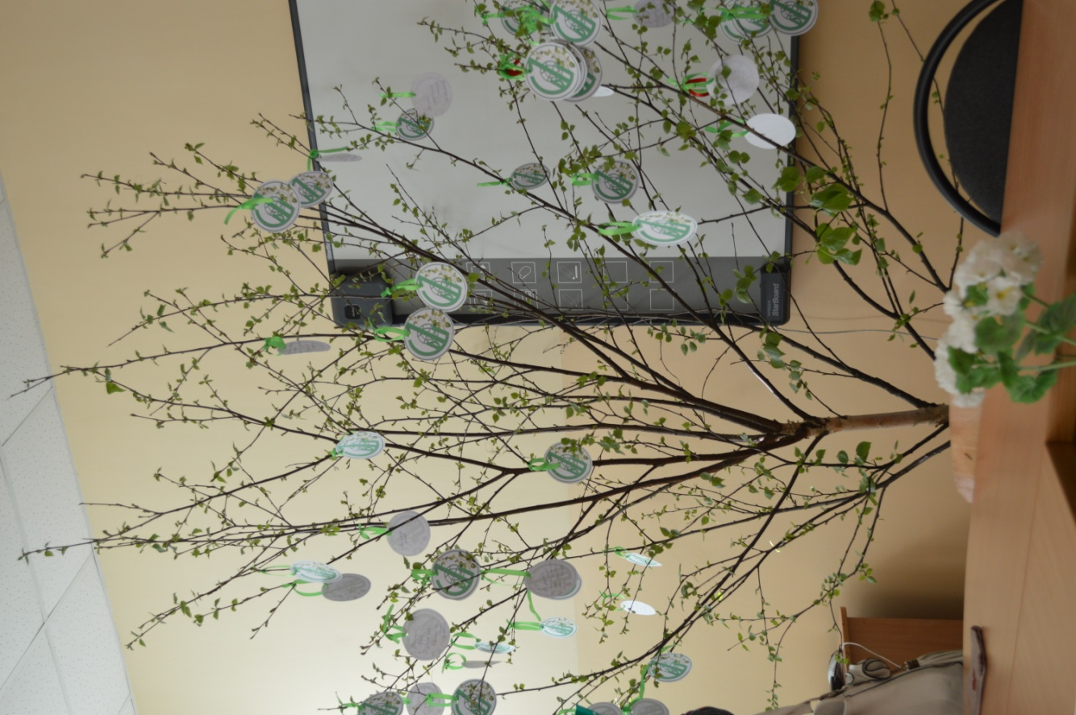

Slide 22
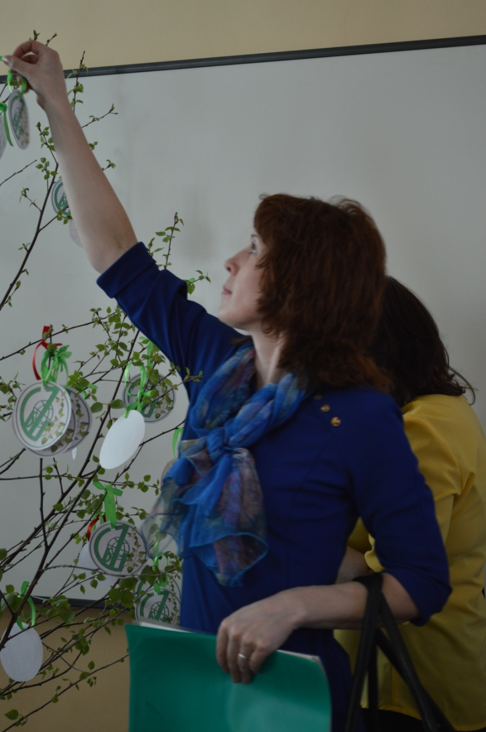

Slide 23
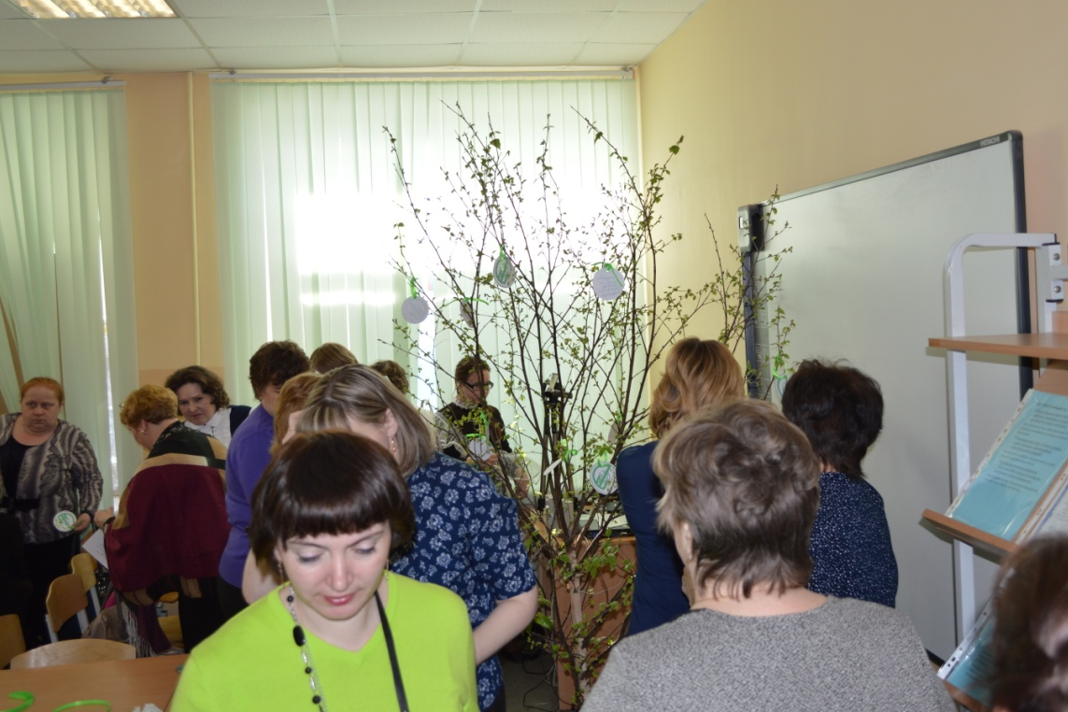
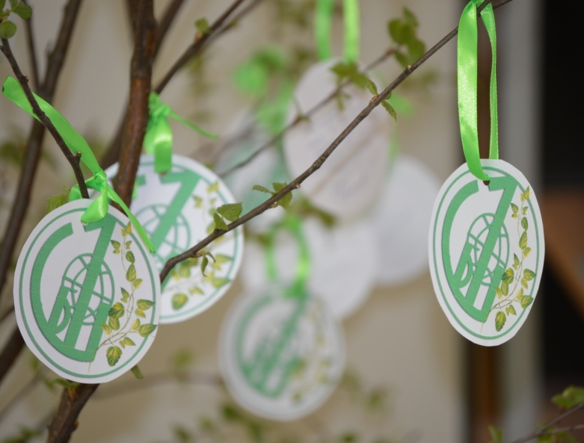
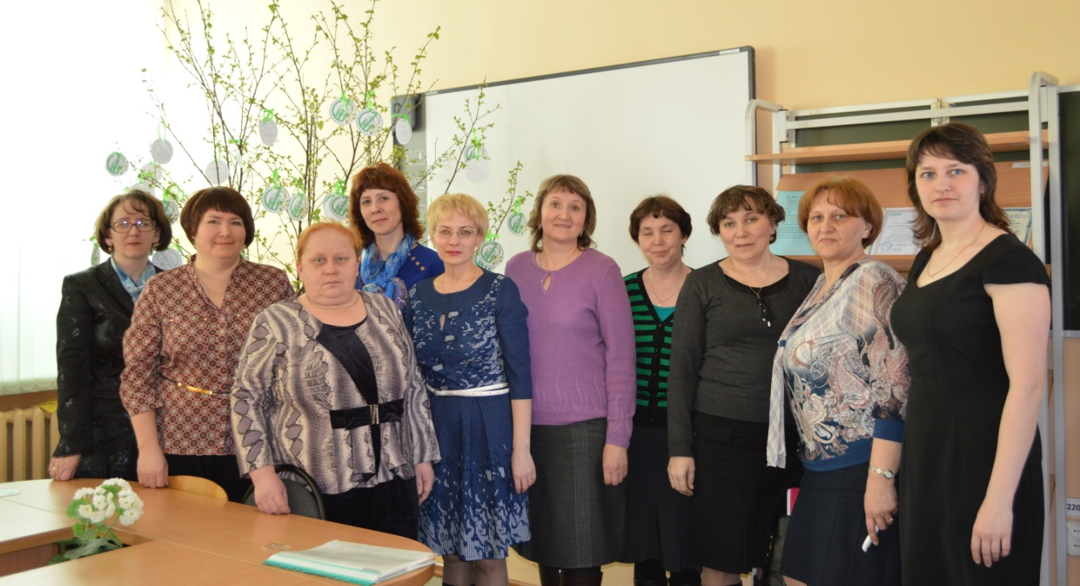

Slide 25
МБОУ «БСОШ №1»
«Продуктивное оценивание результатов образовательной деятельности обучающихся начальных классов» семинар-практикум
г.Александровск, 2015 г.

Slide 26
Спасибо.

